Slide 1



Проектирование сетевой фабрики на основне VxLAN EVPN.
Название курса

Slide 2


Меня хорошо видно
& слышно?

Slide 3


Защита проекта
Тема: проектирование сетевой фабрики на основне VxLAN EVPN.
Кукреш Алена
Сетевой инженер компании Тами и Ко
торговый бренд Henderson

Slide 4
План защиты
VXLAN EVPN фабрики на оборудовании Arista vEOS
Underlay: eBGP, Overlay: iBGP EVPN (Type-2, Type-3, Type-5)
Фабрика с двумя независимыми ЦОД,
Проект успешно реализован, получены практические навыки конфигурации
Дальнейшее масштабирование, автоматизация развёртывания, внедрение политик безопасности.

Slide 5
Цель и задачи проекта
Цель проекта: показать изученные технологии в применении на практике
1. | Разработка схемы IP-адресации и плана сети.
2. | Настройка underlay (eBGP) для IP-связности между Leaf и Spine.
3. | Реализация overlay (iBGP EVPN) для обмена маршрутами VXLAN.
4. 5. 6. | Организация межсайтового взаимодействия через Border Leaf Внедрение мультихоминга (ESI LAG) для подключения клиентов к двум Leaf. Проверка отказоустойчивости и связност

Slide 6
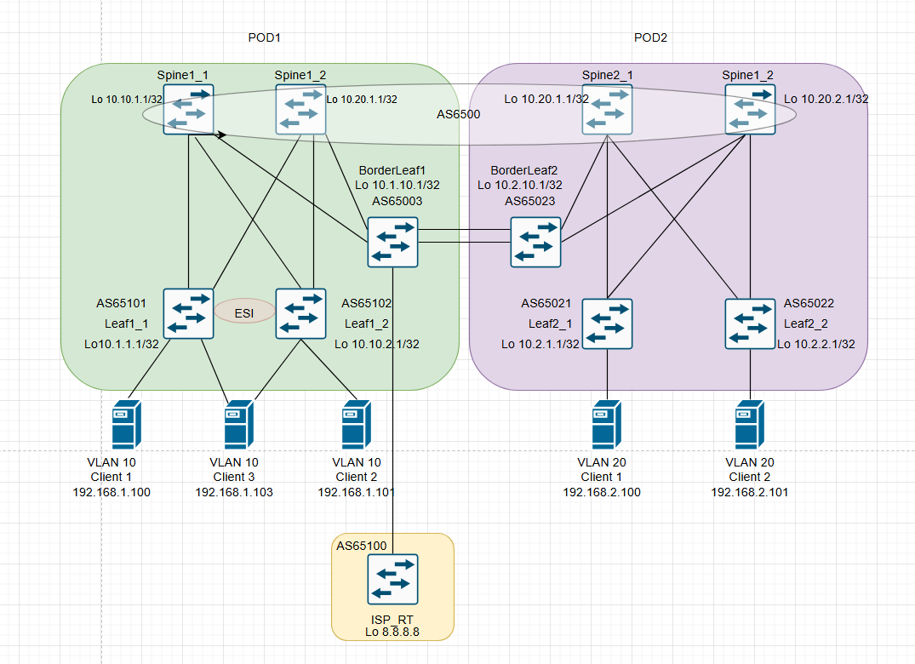
Схема сети

Slide 7
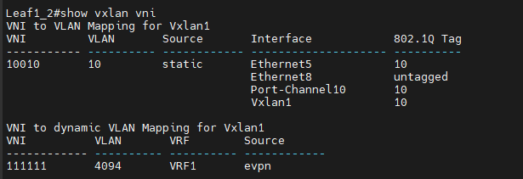
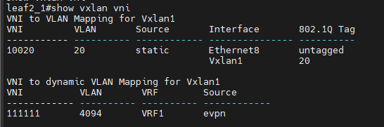
Схема сети

Slide 8
Выводы
 | ✅ Underlay BGP – все сессии Established, Loopback доступны. ✅ Overlay EVPN – Type-2, Type-3, Type-4, Type-5 маршруты обмениваются внутри ЦОД и между ЦОД. ✅ Мультихоминг – клиенты подключены с использованием ESI LAG, Type-4 маршруты активны, DF выбран. ✅ Межсайтовая связность – клиенты VLAN 10 ЦОД-1 и VLAN 20 ЦОД-2 обмениваются трафиком (Type-5 маршруты). ✅ Anycast Gateway – единый шлюз 192.168.1.1 для VLAN 10 и 192.168.2.1 для VLAN 20. ✅ Отказоустойчивость – при отключении одного линка клиента трафик переключается без разрыва связи.

Slide 9

Типы маршрутов EVPN (обзор)
 | Type-2 MAC/IP advertisement MAC-адреса клиентов, их IP и ESI Type-3 Inclusive Multicast (IMET) Информация о VTEP для BUM-трафика Type-4 Ethernet Segment Обнаружение ESI и выбор DF Type-5 IP Prefix Анонс подсетей, маршрутов между VRF и сайтами

Slide 10
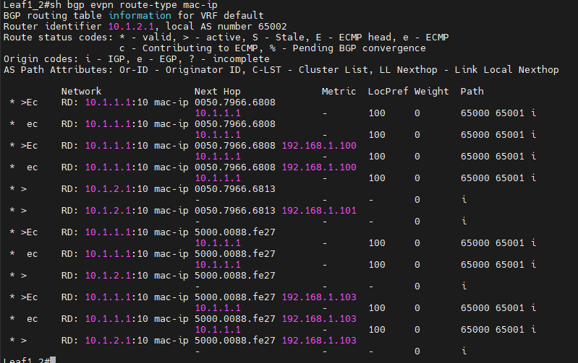
Type-2 маршруты (MAC/IP)

Slide 11
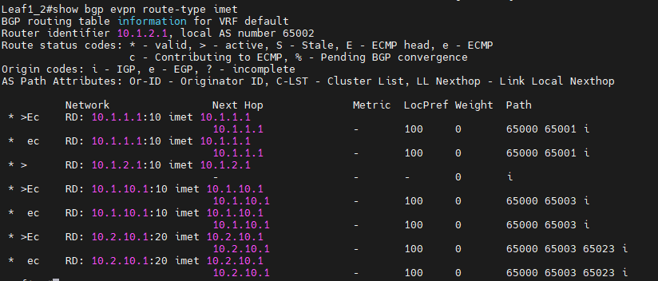
Type-3 маршруты (IMET)

Slide 12
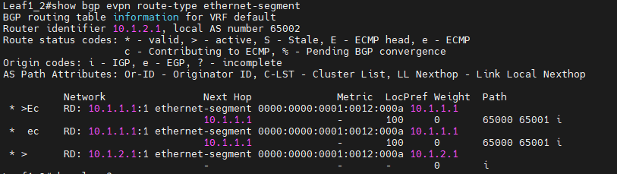
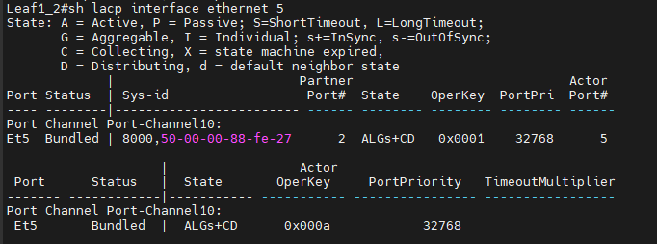

Type-4 маршруты (Ethernet Segment)
Проверка работы port-channel и LACP

Slide 13
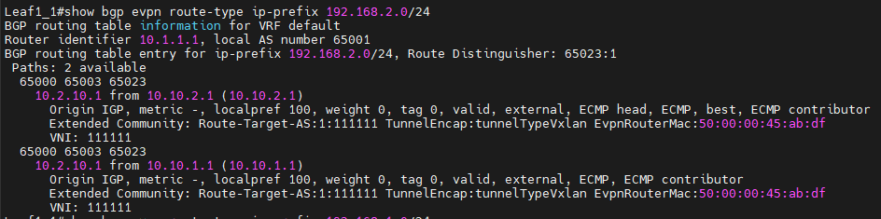
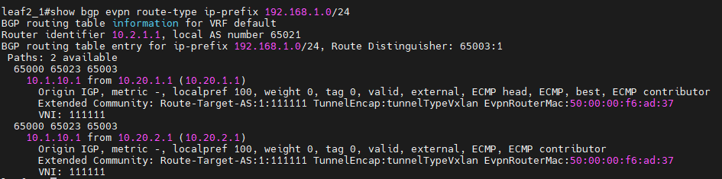
Type-5 маршруты (Ethernet Segment)

Slide 14
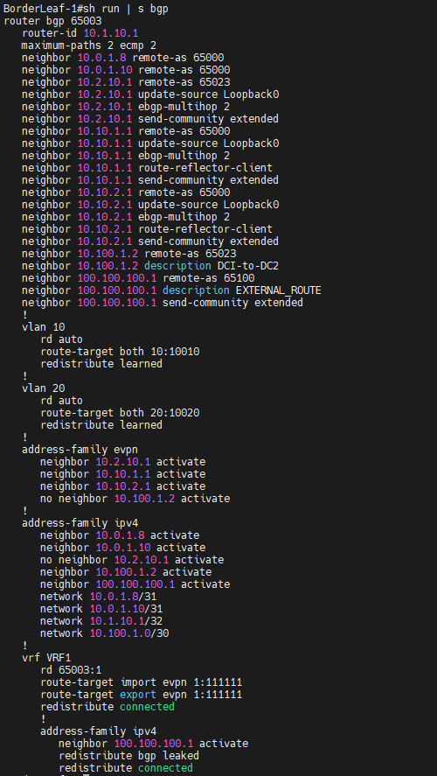
Между POD настроен Simmetric IRB, с однкаовым L3VNI

Slide 15

Далее что-то пошло не так после попытки добавления маршрута полученного из Ebgp от соседа

Slide 16
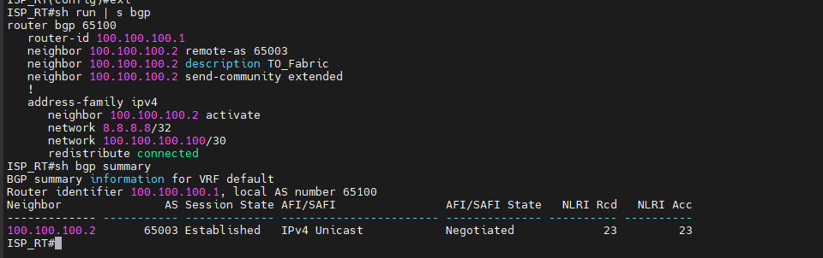
Что было добавлено
У Border_leaf поднято eBGP соседство с условным провайдером

Slide 17
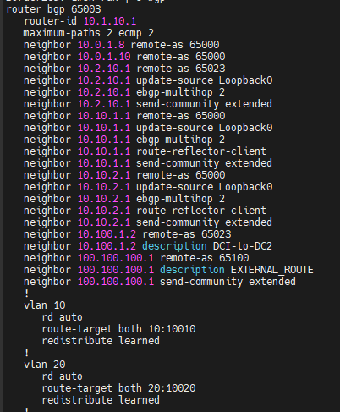
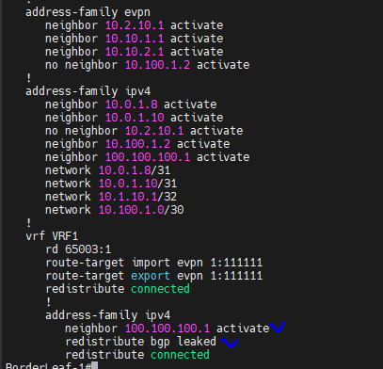
Что было добавлено
Border leaf1

Slide 18
Маршрут добавился в таблицу маршрутизации, но не добавился в таблицу маршрутизации VRF и соответственно не передался остальным участника VNI

Slide 19
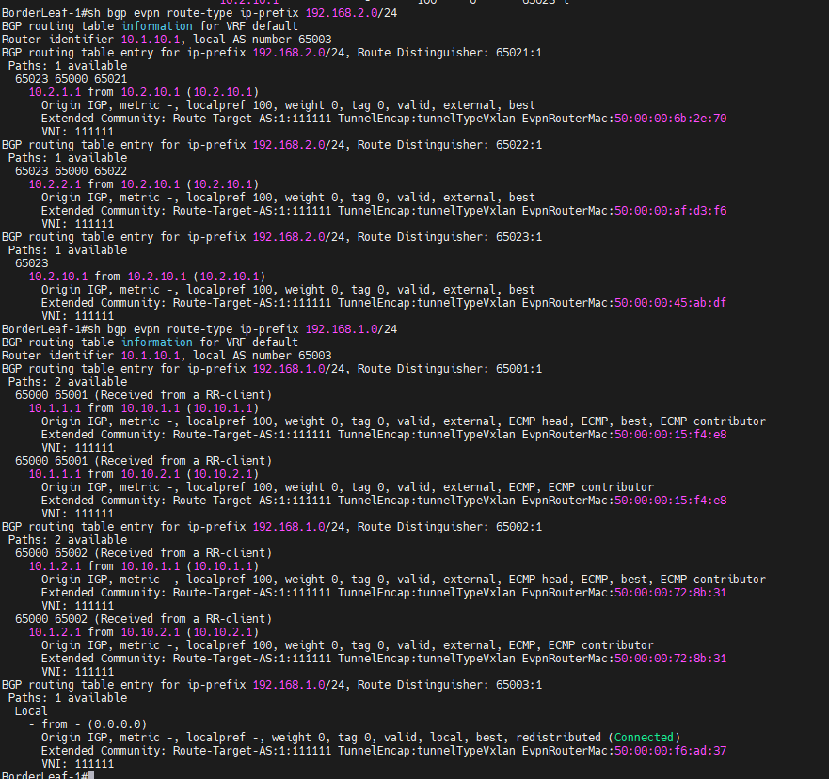
Далее пропала связность между клиентами разных POD, при том, что маршруты 2 и 3 типа остались такими же, как были до внесения изменений

Slide 20
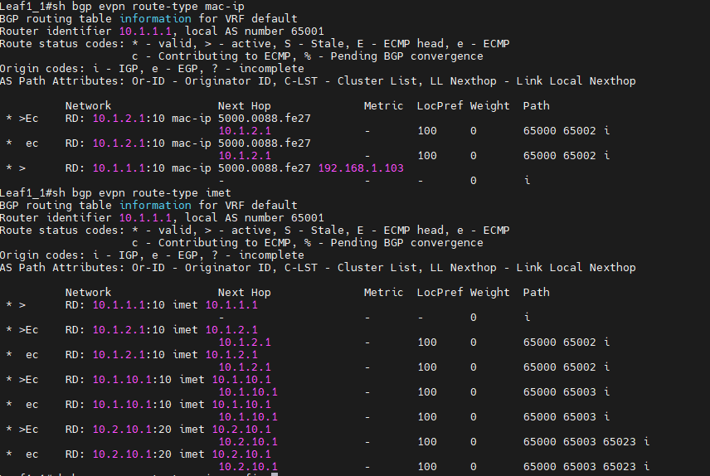
На Leaf коммутаторах префиксы также остались, а маршруты 2 типа исчезли

Slide 21
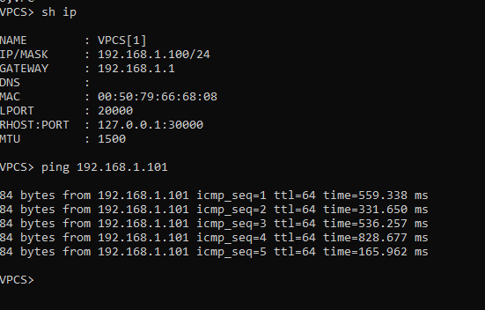
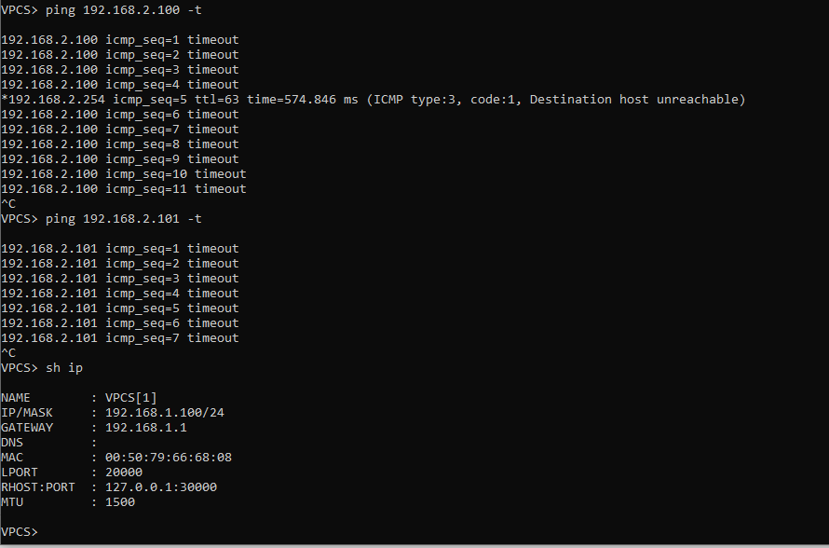
Проверка связности
Внутри POD
С соседним POD

Slide 22

Ответьте на вопросы одногруппников и преподавателей и получите обратную связь на свою работу
Вопросы и рекомендации
+
–
если есть вопросы
если вопросов нет

Slide 23

Спасибо за внимание!

Slide 24


